Slide 1
新势力中考
专题五:抛物线上面积类综合问题的转化与探究

Slide 2
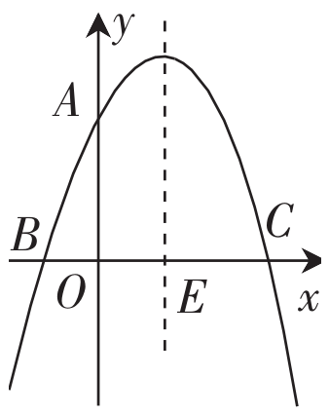
专题导入
【导例】如图,抛物线y＝ax²＋2x＋c经过点A(0,3),B(－1,0).

Slide 3


(1)抛物线的解析式为______________________,对称轴为直线__________;

Slide 4

(2)在抛物线的对称轴上有一点M,使得△MBC的面积是4,则M的坐标为______________.

Slide 5
方法点睛
在处理相应二次函数有关的面积类综合问题时,结合相应的图形特征,学会灵活转化和计算,注意运用全等,勾股及相似等相关知识,体现数形结合及代数式的运算计巧,对于相应交点,学会联立方程组来求取点坐标.

Slide 6
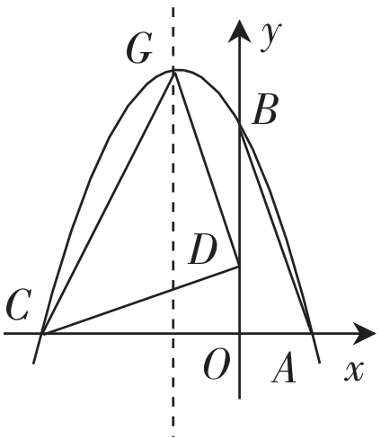
典例精讲
类型一:由已知面积来定未知面积类问题
【例1】如图,在平面直角坐标系中有一直角三角形AOB,O为坐标原点,OA＝1,tan∠BAO＝3,将此三角形绕原点O逆时针旋转90°,
得到△DOC,抛物线y＝－x²＋bx＋
c经过A,B两点.

Slide 7
(1)求抛物线的解析式及顶点G的坐标;
【分析】在Rt△ABO中,利用解直角三角形求出OB的长,从而可得A,B的坐标,再利用待定系数法求得函数解析式和G点的坐标;

Slide 8
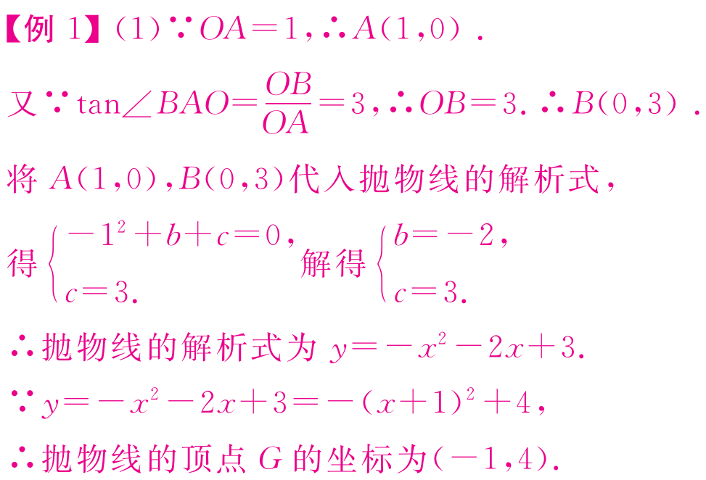

Slide 9
(2)连接CG,DG,求△GCD的面积;
【分析】(2)利用面积和差或铅垂法来求取;

Slide 10

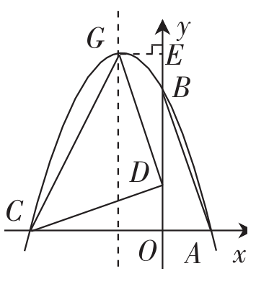
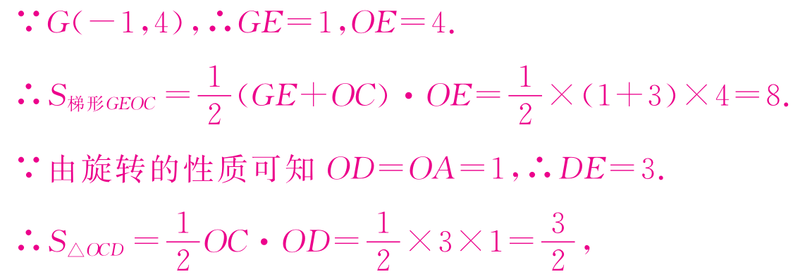

Slide 11
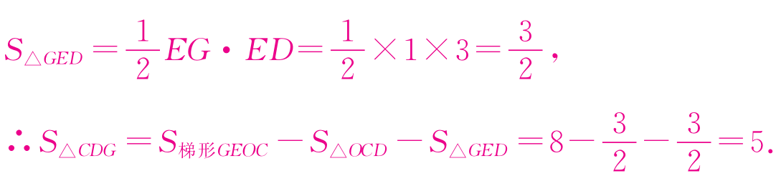

Slide 12
(3)在第二象限内,抛物线上存在异于点G的一点P,使△PCD与△CDG的面积相等,请直接写出点P的坐标.
【分析】(3)过点G作CD的平行线交抛物线于点P,利用两平行线之间的距离处处相等,求得直线PG的解析式,再与二次函数联立方程组求得答案.

Slide 13
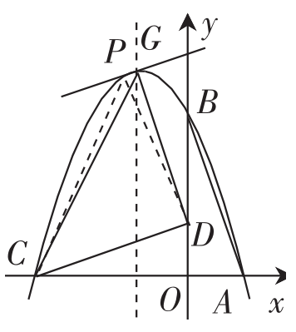
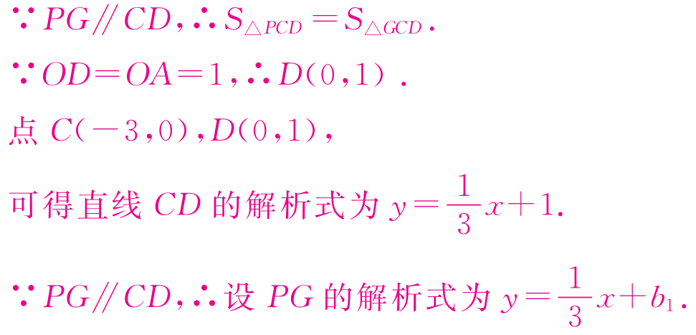

Slide 14
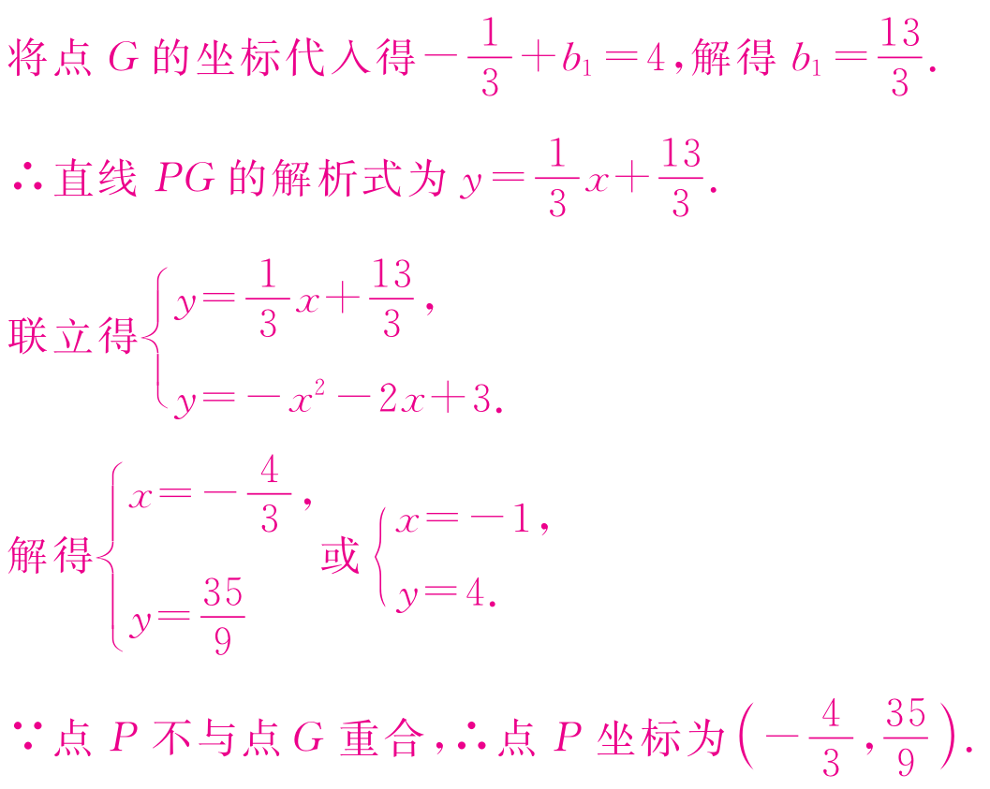

Slide 15
类型二:与面积倍分有关的综合题
【例2】已知抛物线y＝x²＋4x＋3交x轴于A,B两点(点A在点B的左侧),交y轴于点C,抛物线的对称轴l交x轴于点E.

Slide 16
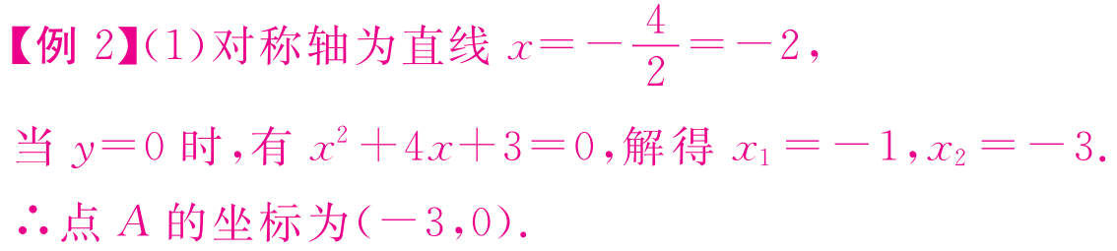
(1)求抛物线的对称轴及点A的坐标;
【分析】(1)根据抛物线解析式可求得对称轴,令y=0,即可求解得点A坐标;

Slide 17

(2)点P为坐标系内一点,且以点A,B,C,P为顶点的四边形为平行四边形,直接写出所有满足条件的P点的坐标;
【分析】(2)分别以AC,AB,BC为对角线各可求得一点;

Slide 18
(3)连接CA与l交于点D,M为抛物线上一点,是否存在点M,使经过点C,M的直线恰好将四边形DEOC的面积平分?若存在,请求出直线CM的解析式;若不存在,请说明理由.
【分析】 (3)首先可求得梯形DEOC的面积,在OE上找点F,使直线CF把四边形DEOC分成面积相等的两部分,求出直线CF的解析式即可得解.

Slide 19
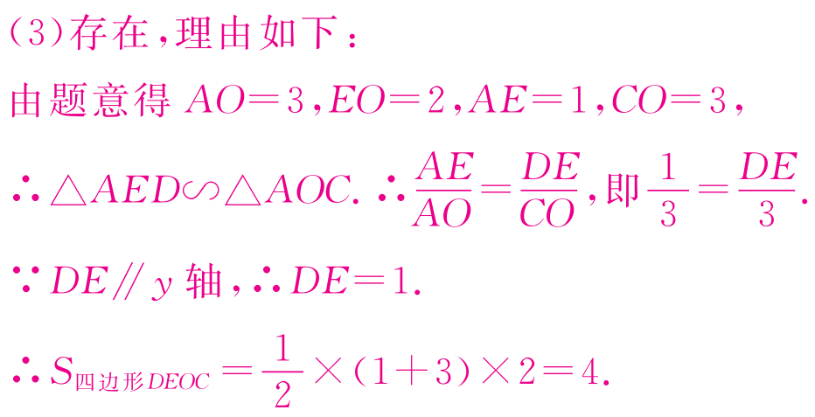

Slide 20
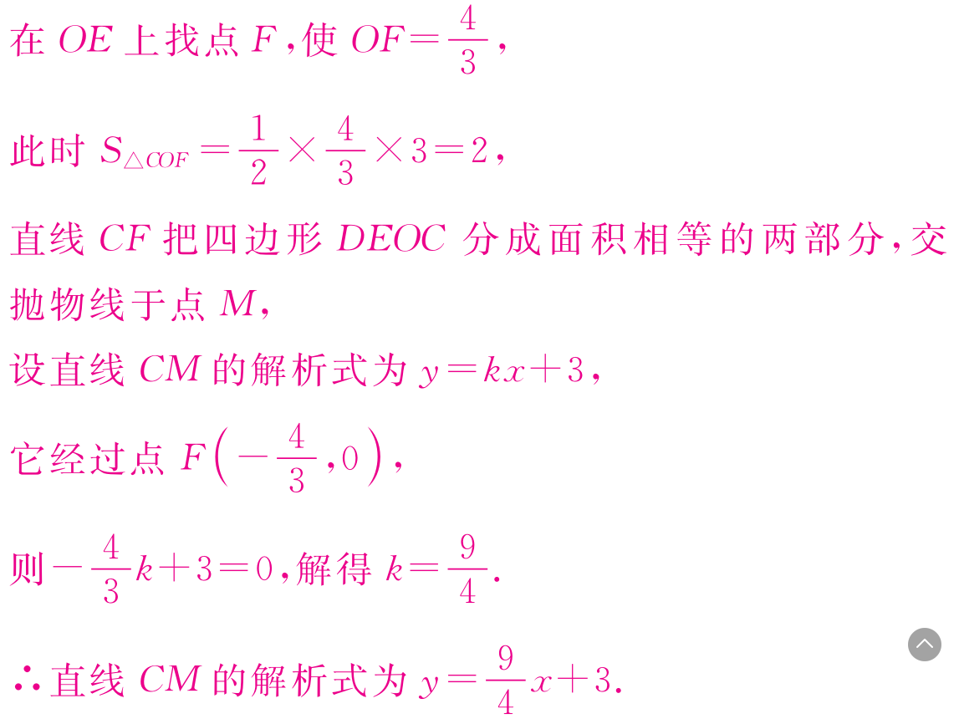

Slide 21
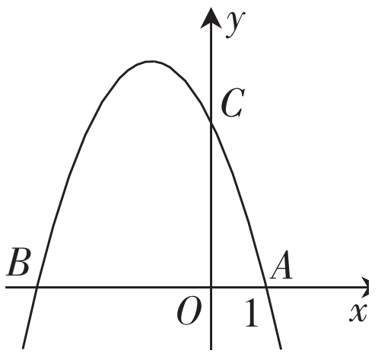
专题过关
1.如图,二次函数y＝－x²－2x＋m的图象与x轴交于点A(1,0),B,与y轴交于点C.

Slide 22
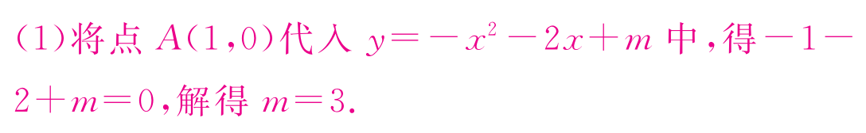
(1)求m的值;

Slide 23
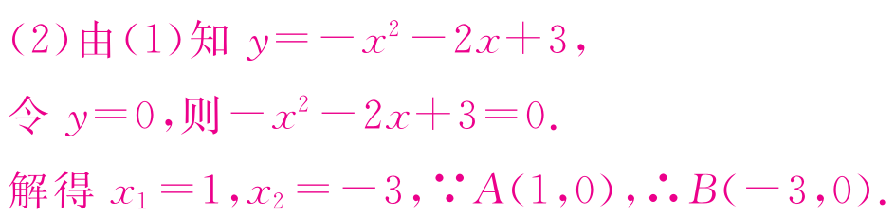
(2)求点B的坐标;

Slide 24
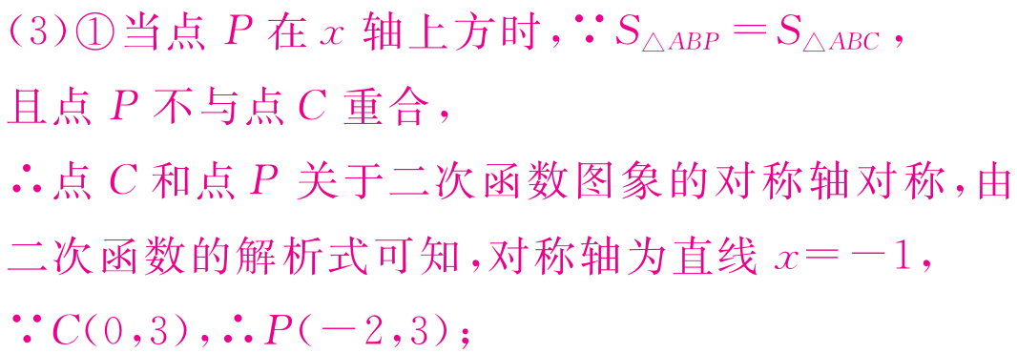
(3)若该二次函数图象上有一点P(不与点C重合),满足S_{△ABP}＝S_{△ABC},求点P的坐标.


Slide 25
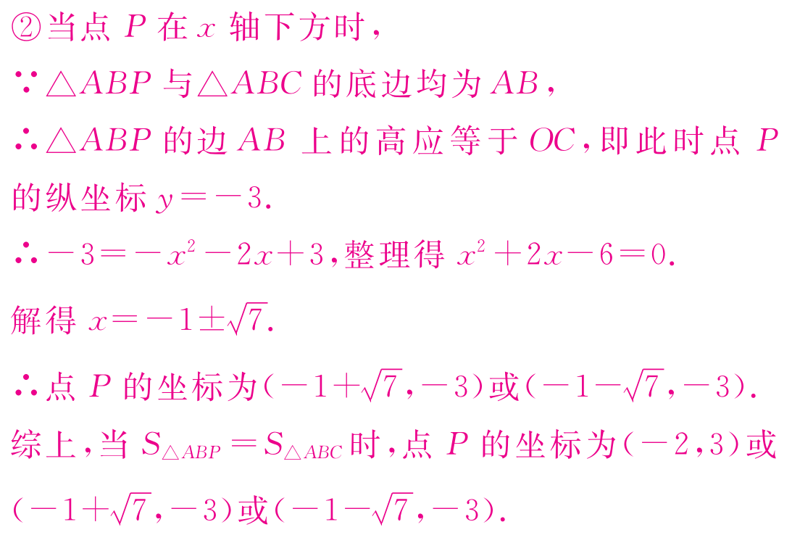

Slide 26
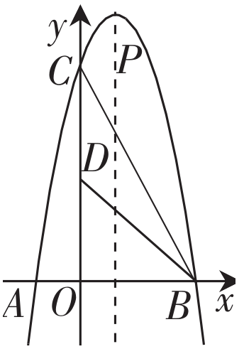
2.如图,在平面直角坐标系xOy中,抛物线y＝ax²+bx+8与x轴相交于点A(-2,0)和点B(4,0),与y轴相交于点C,顶点为点P.点D坐标为(0,4),连接BC,BD.

Slide 27
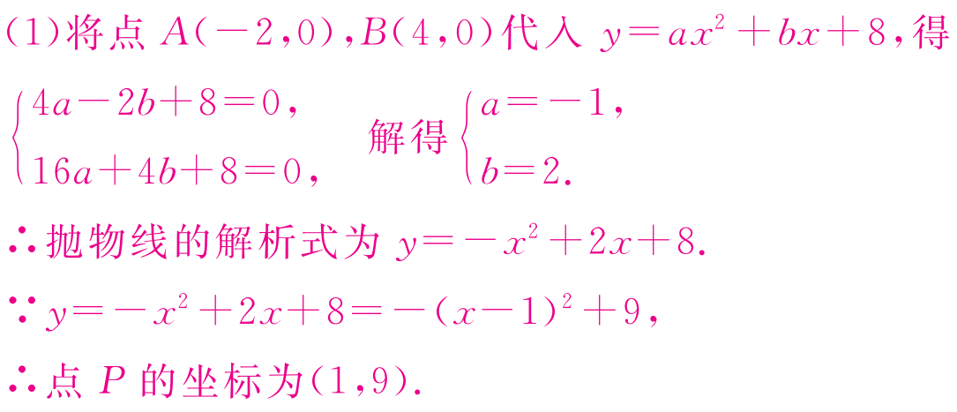
(1)求抛物线的解析式并直接写出点P的坐标;

Slide 28
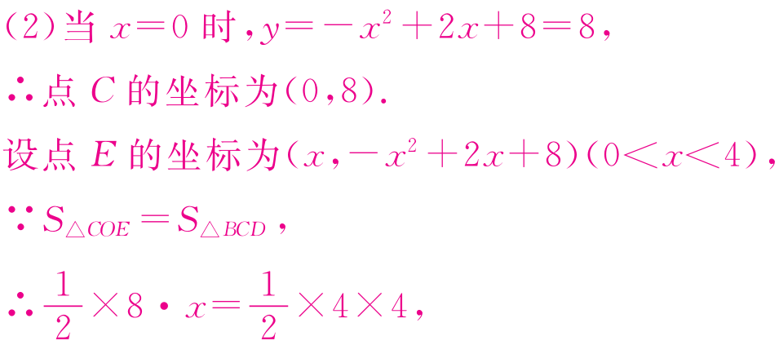

(2)点E为第一象限内抛物线上一点,如果△COE与△BCD的面积相等,求点E的坐标;

Slide 29

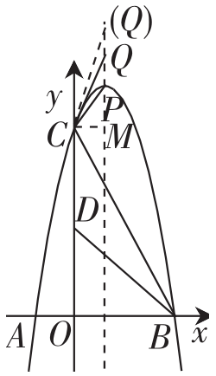
(3)点Q在抛物线对称轴上,如果△BCD与△CPQ相似,求点Q的坐标.

Slide 30
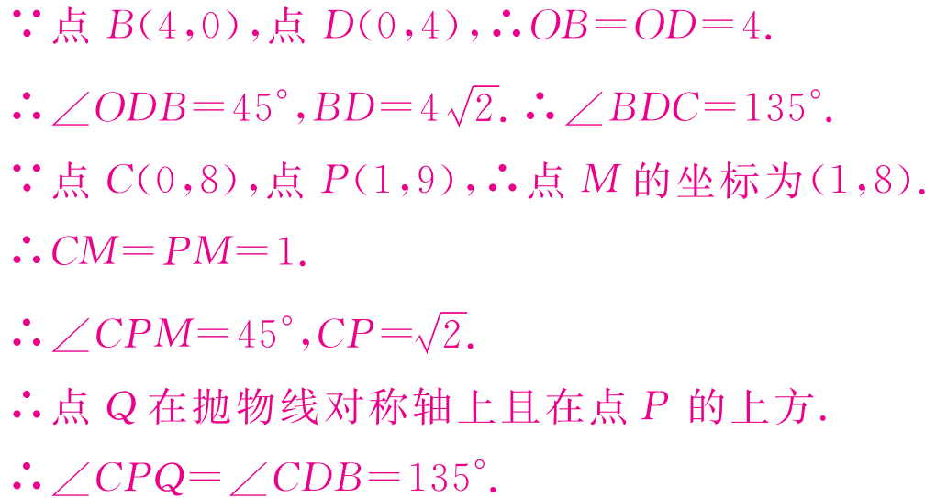

Slide 31
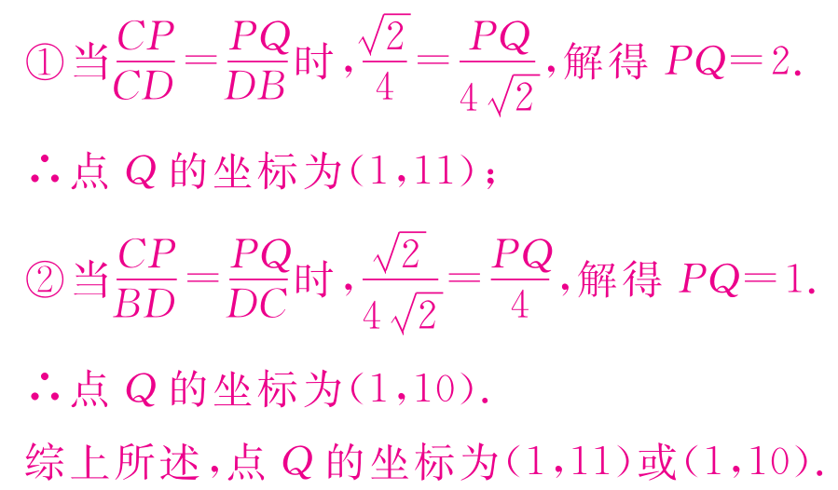

Slide 32
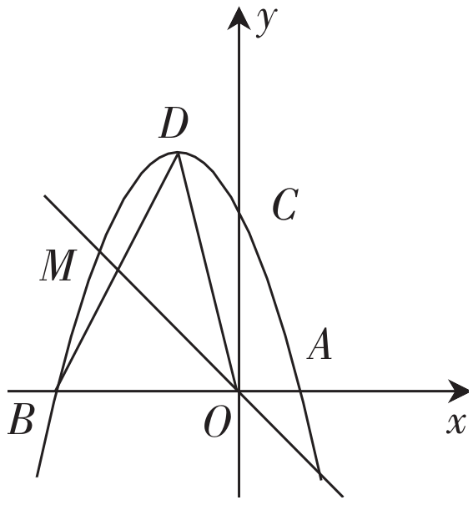
3.如图,在平面直角坐标系xOy中,已知二次函数y＝ax²＋2ax＋c的图象与y轴交于点C(0,3),与x轴交于A,B两点,点B的坐标为(－3,0).

Slide 33
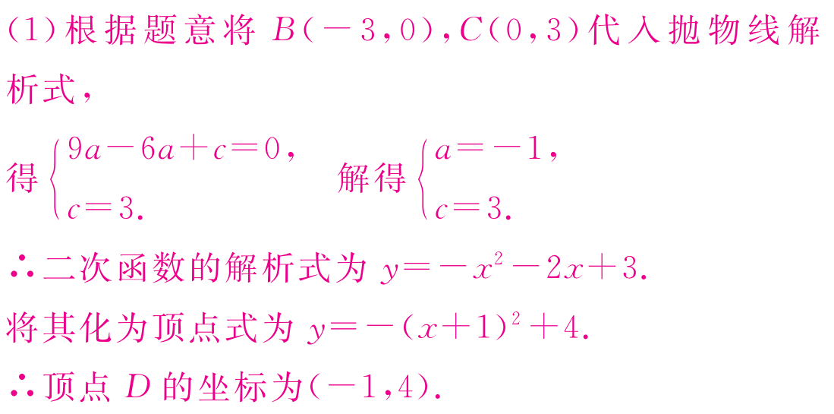
(1)求二次函数的解析式及顶点D的坐标;

Slide 34

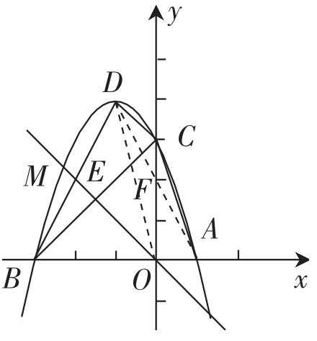
(2)点M是第二象限内抛物线上的一动点,若直线OM把四边形ACDB分成面积为1∶2的两部分,求出此时点M的坐标;

Slide 35
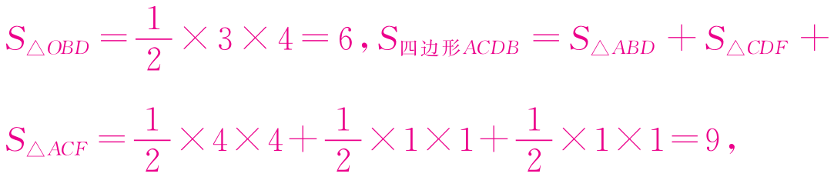
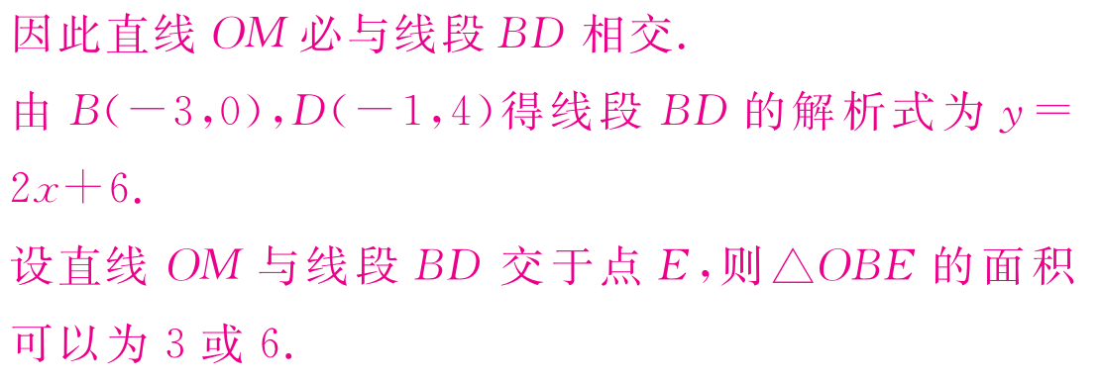

Slide 36
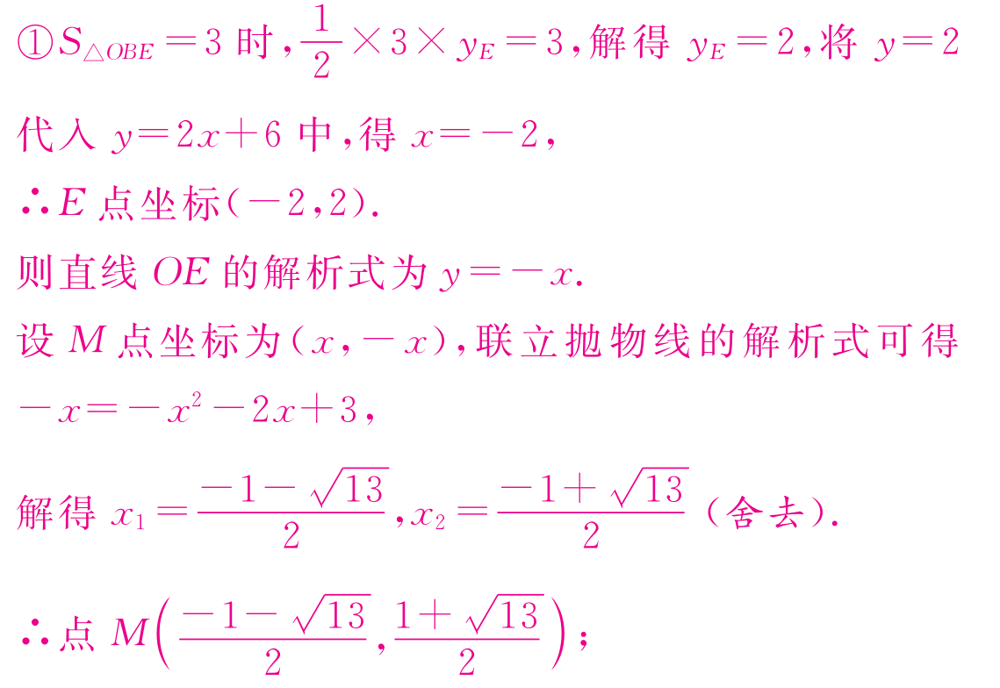

Slide 37
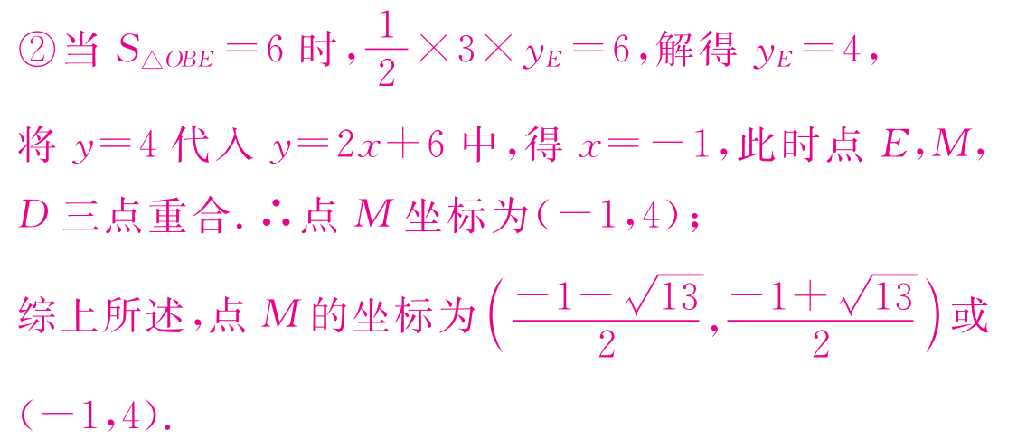

Slide 38
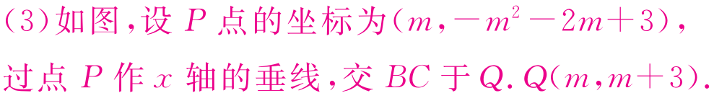
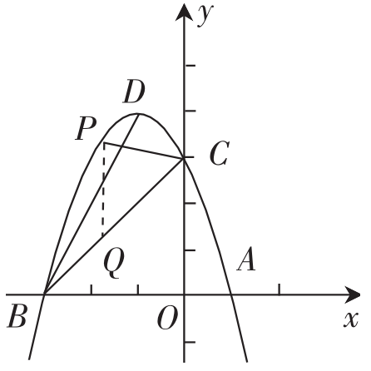
(3)点P是第二象限内抛物线上的一动点,当点P在何处时△CPB的面积最大?求出最大面积,并求出此时点P的坐标.

Slide 39
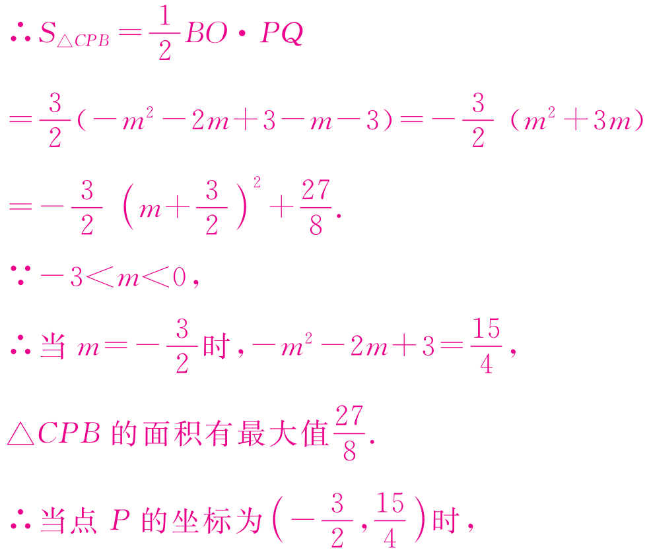


Slide 40
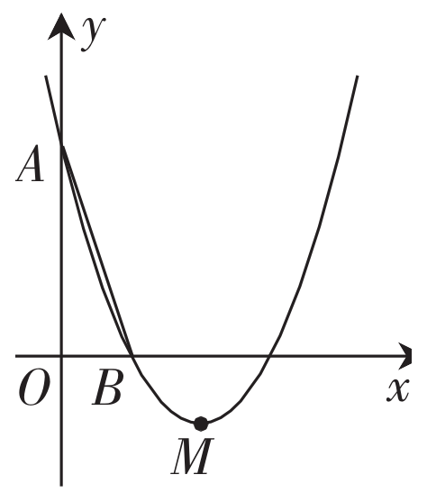
4.如图,在平面直角坐标系中,已知抛物线y＝
x²＋bx＋c经过A(0,3),B(1,0)两点,顶点为M.

Slide 41
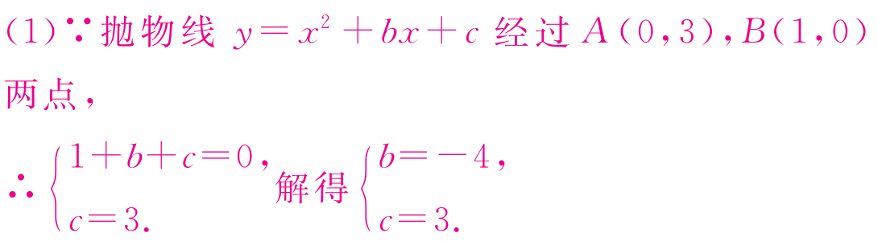
(1)求b,c的值;

Slide 42
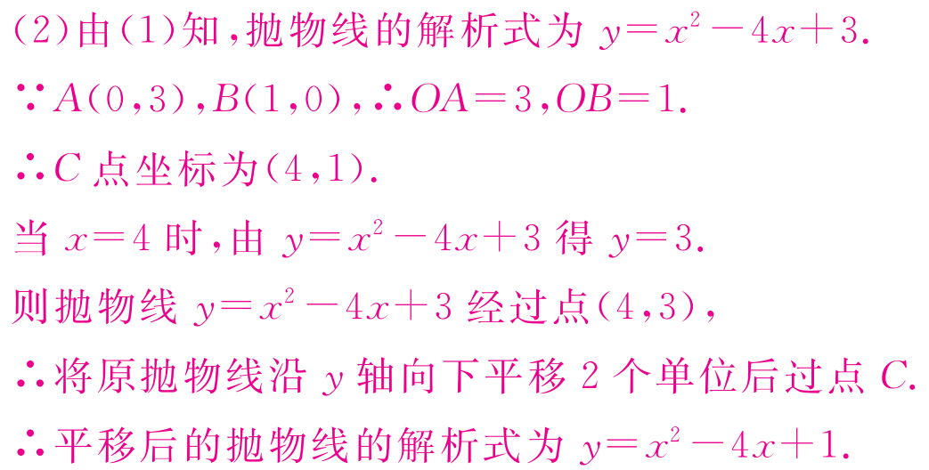
(2)将△OAB绕点B顺时针旋转90°后,点A落到点C的位置,该抛物线沿y轴上下平移后经过点C,求平移后所得抛物线的解析式;

Slide 43
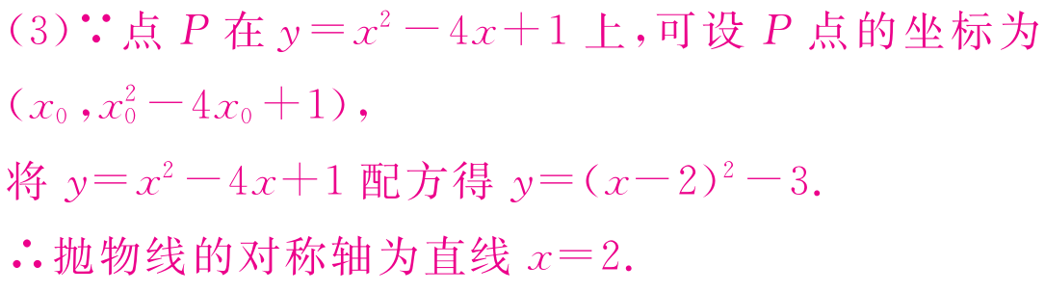
(3)设(2)中平移所得的抛物线与y轴的交点为A1,顶点为M1,若点P在平移后的抛物线上,且满足△PMM1的面积是△PAA1面积的3倍,求点P的坐标.

Slide 44
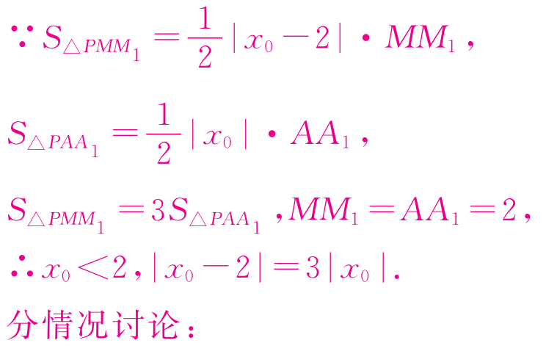

Slide 45
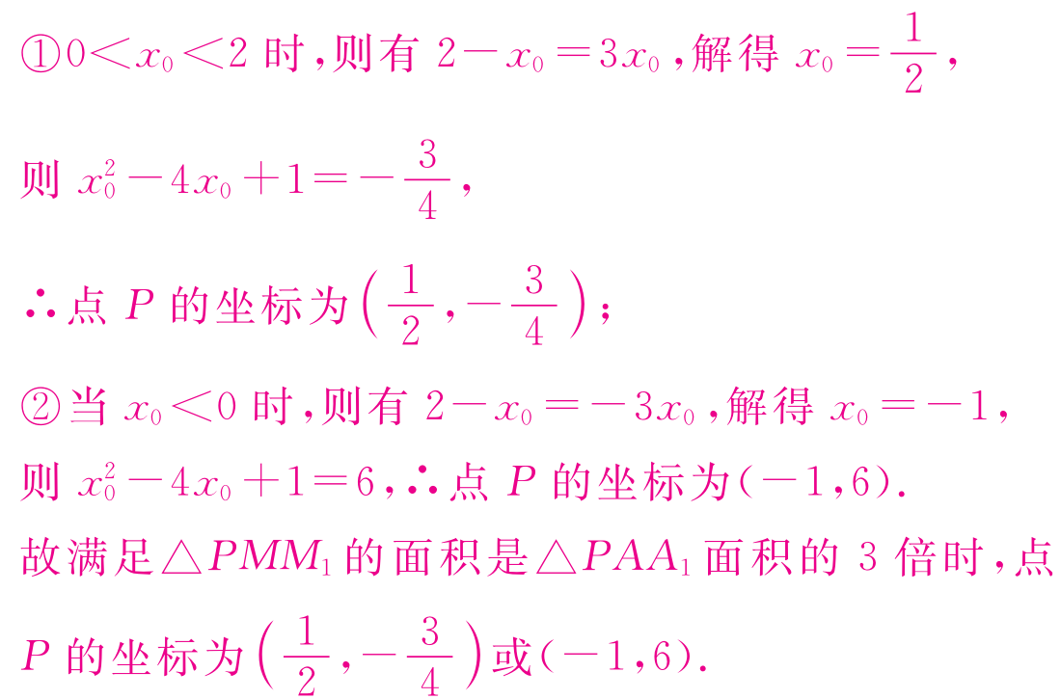

Slide 46
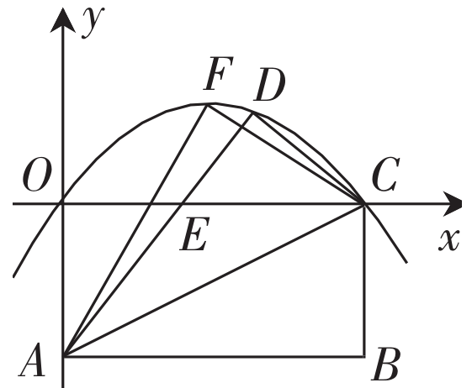
5.如图,四边形OABC是矩形,OA＝4,OC＝8,将矩形OABC沿直线AC折叠,使点B落在点D处,AD交OC于点E.

Slide 47
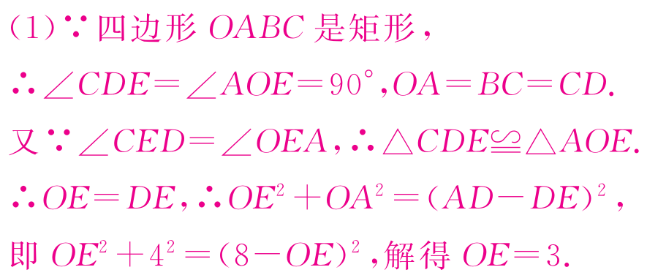
(1)求OE的长;

Slide 48
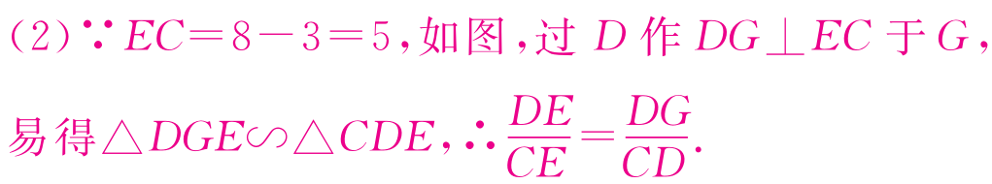
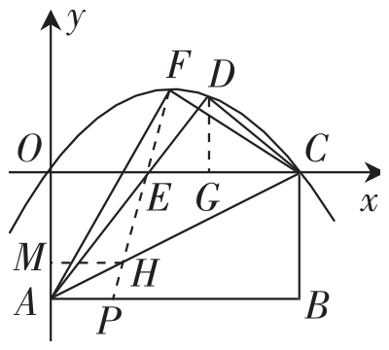
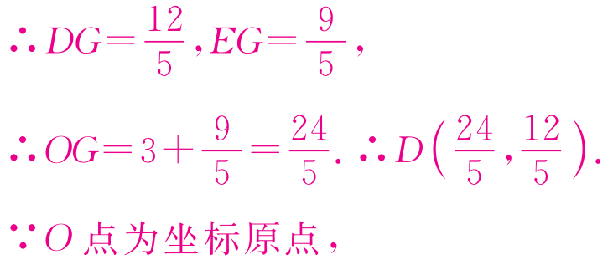
(2)求过O,D,C三点的抛物线的解析式;

Slide 49
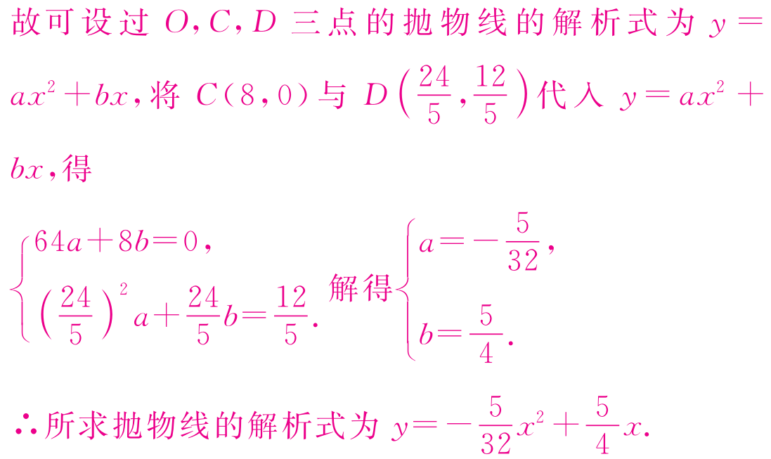

Slide 50
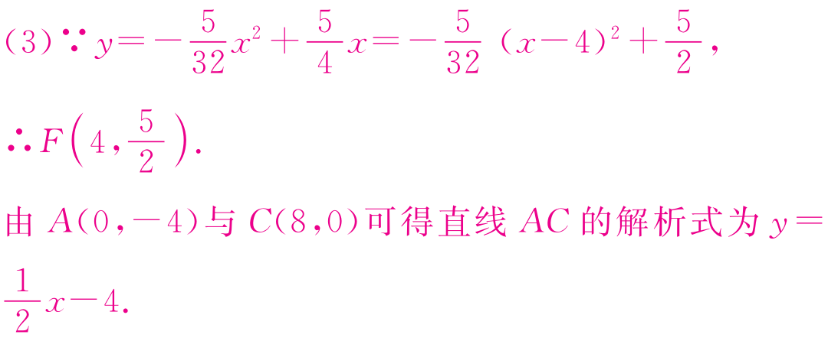
(3)若F为过O,D,C三点的抛物线的顶点,一动点P从点A出发,沿射线AB以每秒1个单位长度的速度匀速运动,当运动时间t(秒)为何值时,直线PF把△FAC分成面积之比为1∶3的两部分.

Slide 51
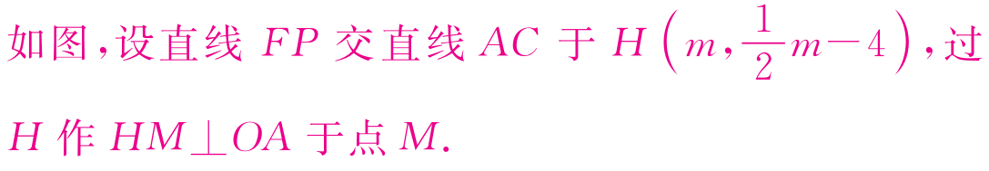
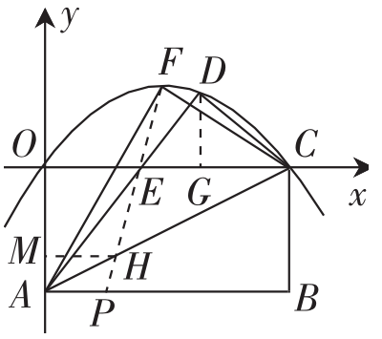
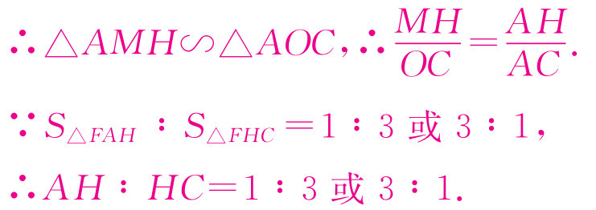

Slide 52
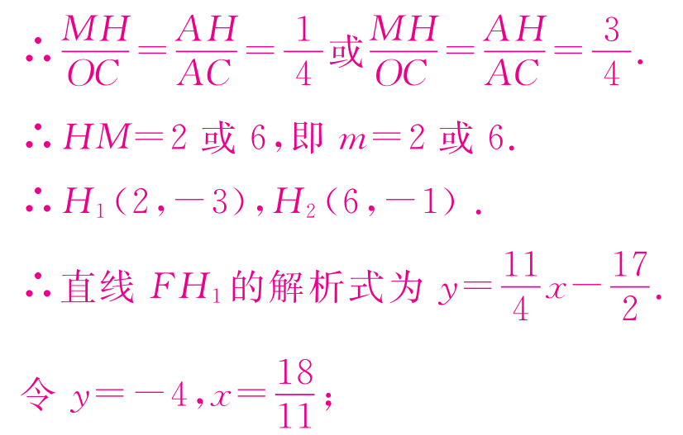

Slide 53


